Slide 1



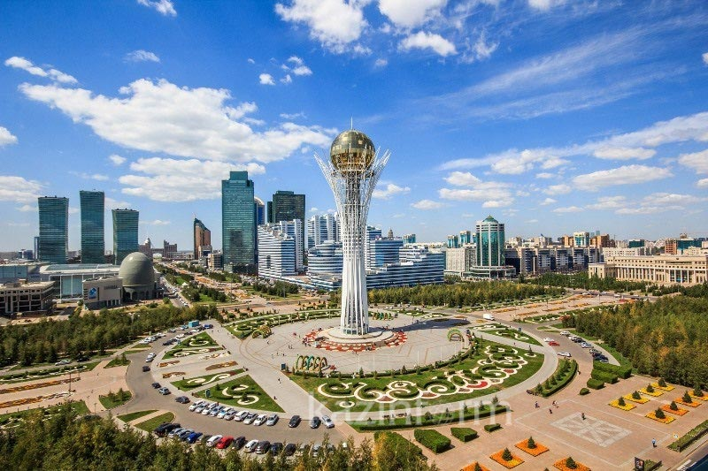
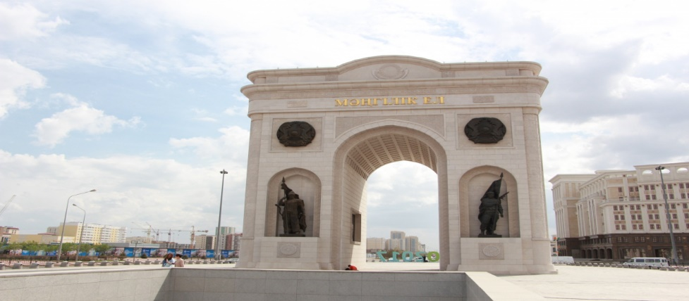
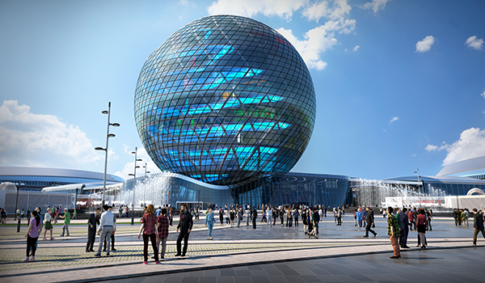
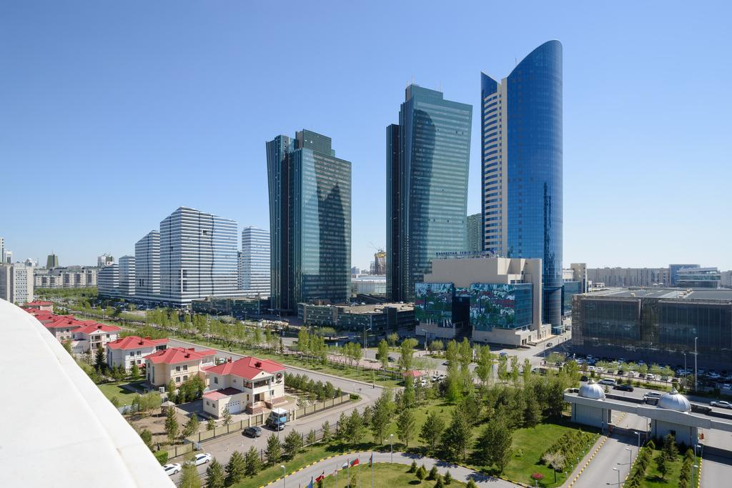
Отчет перед потребителями
о деятельности за 1 полугодие 2024 года

Slide 2
Предмет деятельности
АО «Астана – Региональная Электросетевая Компания»
передача электрической энергии, эксплуатация электрических сетей и подстанций
эксплуатация и техническое обслуживание электротехнического хозяйства в составе подстанций, электросетей, распределительных устройств, релейной защиты и автоматики

Slide 3
Техническая характеристика
Наименование оборудования | Ед. изм. | 2019 год | 2020 год | 2021 год | 2022 год | 2023 год
КЛ-220кВ | км | 12,3 | 12,3 | 12,3 | 12,3 | 12,3
КЛ-110кВ | км | 140,552 | 168,524 | 147,062 | 147,062 | 147,422
КЛ-20кВ | км | 208,981 | 310,956 | 540,911 | 622,028 | 751,159
КЛ-10кВ | км | 1 866,749 | 2 140,219 | 2 346,915 | 2 432,732 | 2 532,626
КЛ-6кВ | км | 19,065 | 19,065 | 20,076 | 20,076 | 19,036
КЛ-0,4кВ | км | 999,126 | 1 111,556 | 1 181,436 | 1 239,365 | 1 270,244
ВЛ-220кВ | км | 143,436 | 143,436 | 143,436 | 143,436 | 69,146
ВЛ-110кВ | км | 144,953 | 202,255 | 207,908 | 207,908 | 200,206
ВЛ-10кВ | км | 326,09 | 350,04 | 356,339 | 365,71 | 373,070
ВЛ-0,4кВ | км | 442,679 | 508,734 | 502,558 | 583,558 | 592,800
Всего ЛЭП | км | 4 303,931 | 4 967,08 | 5 458,94 | 5 774,175 | 5 968,009
ПС-220кВ | шт. | 3 | 3 | 3 | 3 | 3
ПС-110кВ | шт. | 28 | 29 | 29 | 29 | 29
РП, ТП, КТП-10/0,4кВ | шт. | 1 386 | 1 434 | 1 528 | 1 714 | 1 749
Объем условных единиц | у.е. | 79 565,47 | 91 649,29 | 96 313,63 | 102 459,9 | 104 829,1

Slide 4

Инвестиционная программа
АО «Астана-РЭК» за 1 полугодие 2024 года

Slide 5
Исполнение инвестиционной программы по итогам
1 полугодия 2024 года:
№ п/п | Наименование мероприятий | План, тыс. тенге | Факт, тыс. тенге | Откл, +/- тыс.тенге
1. | Капитальный ремонт | 505 009 | - | - 505 009
2. | Замена устаревшего оборудования | 121 231 | 8 450 | - 112 781
3. | Релейная защита | 464 969 | - | - 464 969
4. | Автоматизированная система коммерческого учета электроэнергии | 1 304 996 | - | - 1 304 996
5. | Строительство и реконструкция объектов | 3 822 211 | 97 156 | - 3 725 055
6. | Проектно-изыскательские работы | 117 809 | 15 600 | - 102 209
7. | Приобретение за счет экономии |  | 174 221 | 174 221
 | ИТОГО | 6 336 225 | 295 427 | 6 040 798

Slide 6
Раздел 1.
Капитальный ремонт, приводящий к увеличению
стоимости основных средств
тыс. тенге без НДС
№ п/п | Наименование мероприятий | Ед. изм. | План |  | Факт
 |  |  | Кол-во | Сумма | Кол-во | Сумма*
1.1 | Капитальный ремонт ВЛ-10 кВ | км | 25,42 | 272 040 | 6,95
1.2 | Капитальный ремонт ВЛ-0,4 кВ | км | 24,92 | 149 311 | 10,255
1.3. | Капитальный ремонт РП, ТП, КТП | шт | 57 | 83 658 | 18
 | ИТОГО |  |  | 505 009
* В физическом плане работы выполняются, параллельно начато списание согласно актов выполненных работ (для определения сумм фактического исполнения).

Slide 7
Раздел 2.
Замена устаревшего оборудования
тыс. тенге без НДС
№ п/п | Наименование мероприятий | Ед. изм. | План |  | Факт
 |  |  | Кол-во | Сумма | Кол-во | Сумма*
2.1 | Замена выпрямительного устройства на ПС "Восточная", "Батыс", "Коктем", "Чубары" | компл. | 7 | 95 784 | - | -
2.2 | Замена АКБ на ПС "Батыс" | компл. | 2 | 12 447 | - | -
2.3 | Приобретение прислонных шкафов | шт. | 10 | 13 000 | 10 | 8 450
 | Итого: |  |  | 121 231 |  | 8 450
* Договора с поставщиками заключены, ориентировочные сроки поставки энергетического оборудования август-октябрь месяцы.

Slide 8
Раздел 3. Релейная защита.
тыс. тенге без НДС
№ п/п | Наименование мероприятий | Ед. изм. | План | Факт
 |  |  | Сумма | Сумма*
3.1 | Заземление нейтрали сети через резисторы на ПС "Заречная", ПС "Степная", ПС "Южная", ПС "Городская" | работа | 494 969 | -
 | Итого: |  | 464 969 | -
* Подрядные организации по строительно-монтажным работам определены, проведены работы по согласованию и утверждению ГПР, работы ведутся.

Slide 9
Раздел 4. Автоматизированная система коммерческого учёта электроэнергии.
тыс. тенге без НДС
№ п/п | Наименование мероприятий | План | Факт | Примечание
 |  | Сумма | Сумма
4.1 | Внедрение АСКУЭ юридических лиц II этап - 2500 ПУ | 534 676 | - | Из запланированных 2 869 ПУ, установлено 666 ПУ.
4.2 | "Капитальный ремонт существующей системы АСКУЭ реализованного в 2010-2012г.г." | 770 320 | - | Из запланированных 4 045 ПУ, установлено 842 ПУ.
 | Итого: | 1 304 996 | -

Slide 10
Раздел 5. Строительство и реконструкция объектов
тыс. тенге без НДС
№ п/п | Наименование мероприятий | Ед. изм. | План | Факт
 |  |  | Сумма | Сумма
5.1 | Демонтаж и новое строительство ТП-10/0,4 кВ (2 шт) | работа | 226 887 | -
5.2 | Замена КЛ-10 кВ (49 линий) – 9,937 км | работа | 674 826 | -
5.3 | Замена КЛ-0,4 кВ (168 линий) – 3,103 км | работа | 98 036 | -
5.4 | Замена КЛ-10 кВ (49 линий) – 4,23 км | работа | 819 608 | -
5.5 | Замена КЛ-10 кВ (49 линий) – 4,13 км | работа | 291 105 | -
5.6 | Замена КЛ-0,4 кВ (1,2,3 проект) – 11,778 км | работа | 240 482 | -
5.7 | Установка УШР-80/10 в сетях 220-110 кВ на ПС "Шыгыс" | работа | 119 947 | -
5.8 | Модернизация автоматизированной системы диспетчерского управления АО "Астана-РЭК" | работа | 490 939 | 97 156
5.9 | Капитальный ремонт силового трансформатора ПС "Байтерек" | работа | 312 500 | -

Slide 11
Раздел 5. Строительство и реконструкция объектов
тыс. тенге без НДС
№ п/п | Наименование мероприятий | Ед. изм. | План | Факт
 |  |  | Сумма | Сумма*
5.10 | "Вынос КТП-709 с территории участка жилого дома расположенного в г.Нур-Султан, район «Сарыарка», ул. Кербезқыз 18 и демонтаж железобетонных, анкерных опор с территории жилого дома на переулке Перне 1" | работа | 90 040 | -
5.11 | СМР "Корректировка рабочего проекта "Демонтаж и новое строительство ТП-527" | работа | 229 620 | -
5.12 | СМР "Корректировка рабочего проекта" Замена кабельных линий 10 кВ» (19 линий) на участке от ПС "Левобережная" до ТП 3628 | работа | 228 220 | -
 | Итого: |  | 3 822 211 | 97 156
* Подрядные организации по строительно-монтажным работам определены, проведены работы по согласованию и утверждению ГПР, частично работы были начаты.

Slide 12
Раздел 6. Проектно-изыскательские работы
Раздел 7. Закуп за счёт средств экономии
тыс. тенге без НДС
№ п/п | Наименование мероприятий | Ед. изм. | План |  | Факт
 |  |  | Кол-во | Сумма | Сумма
6. Проектно-изыскательские работы, в том числе:
6.1 | Проектирование "Заземление нейтрали сети 10 кВ через резисторы на ПС "Коктем", ПС "Чубары", ПС "Промзона", ПС "Школьная" | услуга | 1 | 20 536 | -
6.2 | Проектирование "Внедрение телемеханики в РП, ТП-20-10/0,4 кВ (75 шт.)" | услуга | 1 | 17 098 | -
6.3 | Проектирование "Строительство боксов на ПС 110/10кВ "Коктем" | услуга | 1 | 22 960 | -
6.4 | Корректировка рабочего проекта "Замена кабельных линий 10 кВ" (19 линий) | услуга | 1 | 15 600 | 15 600
6.5 | Проектирование "Установка АСКУЭ (поквартирно, ОДПУ, ЮЛ)" | услуга | 1 | 41 615 | -
 | Итого: |  |  | 117 809 | 15 600
7. Закуп за счёт средств экономии
7.1 | Приобретение основных средств, услуг, работ |  |  |  | 174 221
 | Итого: |  |  |  | 174 221

Slide 13

Информация об основных финансово-экономических показателях деятельности
АО «Астана-РЭК» за 1 полугодие
2024 года

Slide 14
Тарифы на передачу и распределение электрической энергии на 2024 год
В 2020 году Приказом Департамента Комитета по регулированию естественных монополий Министерства национальной экономики Республики Казахстан по городу Нур-Султан №61-ОД от 05 ноября 2020 года был утвержден предельный уровень тарифа на 2021-2025гг:
  - на 2024 год в размере 4,92 тенге за 1 кВтч без учета НДС.
Действующие тарифы 2024 года:
с 01.01.2024 года по 31.12.2024 года – 6,70 тенге за 1 кВтч без учета НДС (приказ ДКРЕМ - №135-ОД от 26.12.2023г).
Основанием изменения утвержденного уполномоченным органом тарифа до истечения его срока действия является пункт 1статьи 22 Закона о естественных монополиях:
п.п. 1 – изменение стоимости стратегического товара;
п.п. 3 – изменение ставок налогов и других обязательных платежей в бюджет в соответствии с налоговым законодательством РК;
п.п. 4 - изменение утвержденной инвестиционной программы в связи с реализацией государственных программ и (или) национальных проектов, а также документов системы государственного планирования, утвержденных уполномоченным органом;
п.п. 5 – увеличение объёмов предоставляемых регулируемых услуг;
п.п. 9-1 – получение на баланс или доверительное управление имущества, используемого в технологическом цикле;
п.п. 9-2 – изменение среднемесячной номинальной заработной платы одного работника.

Slide 15
Финансовые результаты АО «Астана-РЭК»
млн. тенге

Slide 16

Информация об объемах предоставленных регулируемых услуг за 1 полугодие 2024 года

Slide 17
Динамика производственной деятельности
тыс. кВтч
Нормативные потери в % от отпуска в сеть | 9,81% | 10,00% | 9,55%

Slide 18
Информация об объемах предоставленных регулируемых услуг за 1 полугодие 2024 года
№ п/п | Наименование потребителей | Утверждено в тарифной смете на 2024 год, тыс. кВтч | Факт за 1 п/г 2024 года, тыс. кВтч
1 | ТОО "Астанаэнергосбыт" | 2 045 089 | 1 515 000
2 | Сторонние организации | 2 209 517 | 837 822
2.1 | АО "Астана-теплотранзит" | 56 418 | 28 139
2.2 | АО "Астана-Энергия" | 4 538 | 17 353
2.3 | ГКП "Астана Су Арнасы" | 98 777 | 43 983
2.4 | ТОО "Астана қалалық жарық" | 319 099 | 60 338
2.5 | ТОО "ЭнергоКомпани-ПВ" | 465 524 | 124 120
2.6 | АО "АРЭК" | 27 841 | 14 720
2.7 | АО "АРЭК-Энергосбыт"" | 193 482 | 105 343
2.8 | ТОО"Компания Астана энерго холдинг" | 72 942 | 17 417
2.9 | ТОО "Самға-Энерго" | 158 419 | 53 042
2.10 | ТОО "Теміржолэнерго" | 68 474 | 21 513
2.11 | филиал АО "НК"КТЖ"Дирекция магистральной сети | 27 483 | 11 467
2.12 | ТОО "Компания Эрго" | 15 613 | 832
2.13 | ТОО "Smart Energy Hub" | 178 085 | 69 155
2.14 | ТОО "SilkWayEnergy", | 105 196 | 18 856
2.15 | ТОО "GorSvetGroup" | 42 | 31 980
2.16 | ТОО "KB ENTERPRISES" | 47 785 | 0
2.17 | канал им.К.Сатпаева | 1 082 | 20
2.18 | ТОО "ЭнерджиКоммерц" | 16 045 | 2 584
2.19 | ТОО "Prime Energy Resources" | 35 108 | 9 185
2.20 | ТОО "Транзитэнергосервис" | 38 983 | 40 134
2.21 | ТОО "Росэлко Трэйд" | 34 076 | 7 969
2.22 | ТОО "КазЭнергоХолдинг" | 6 691 | 3 178
2.23 | ТОО "Energy Provision" | 25 066 | 3
2.24 | ТОО "Astana Ceramic" | 99 | 28

Slide 19
Информация об объемах предоставленных регулируемых услуг за 1 полугодие 2024 года (продолжение)
№ п/п | Наименование потребителей | Утверждено в тарифной смете на 2024 год, тыс. кВтч | Факт за 1 п/г 2024 года, тыс. кВтч
2.25 | ТОО "Соnsolidated Energy Kazakhstan" | 6 813 | 2 036
2.26 | ТОО "Кадаско-А" | 4 494 | 59
2.27 | ТОО "Энерго-Сервис-Экспресс" | 11 161 | 2 451
2.28 | ТОО "Жибек Жолы Оперейтинг" | 16 466 | 5 953
2.29 | ТОО "Корпорация Ясин" | 32 009 | 6 633
2.30 | ТОО "Электр Желісі" | 33 414 | 20 808
2.31 | ТОО "КТЖ-Грузовые перевозки" | 2 004 | 500
2.32 | ТОО "Орда-Энергосбыт" | 2 775 | 791
2.33 | ТОО "Digital Energy Solutions" | 27 148 | 9 943
2.34 | ТОО "Halyk Energy" | 8 331 | 2 339
2.35 | ТОО "IB Service" | 2 666 | 1 162
2.36 | ТОО "Сат Энерго" | 7 132 | 9 186
2.37 | ТОО "Пауэр Трэйдинг Компани" | 4 847 | 1 602
2.38 | ТОО "KazEnergyResources" | 6 310 | 153
2.39 | ТОО "СТЭМ" | 822 | 0
2.40 | ТОО "Алем-Павлодар" | 1 567 | 3 152
2.41 | ТОО "AB Energo" (АБ Энерго) | 21 119 | 22 616
2.42 | филиал АО "НК КТЖ" - Административное управление" | 16 839 | 7 295
2.43 | ТОО "MTG Energy" |  | 3 915
2.44 | ТОО "Nomad Power Energy" | 1 224 | 363
2.45 | ТОО "BIG Energy KZ" | 1 836 | 3 929
2.46 | ТОО "Энергосистема КЗ" | 3 060 | 2 621
2.47 | ТОО "Энерджи Тараз" | 612 | 627
2.48 | ТОО "ЭнергоПромТехно" |  | 1 917
2.49 | ТОО "Промснаб-Астана" |  | 3 512
2.50 | ТОО "Азия Минерал Ресурс" |  | 5 385
2.51 | ТОО "Шығыс Жарық Компаниясы" |  | 126
2.52 | ТОО "Агроэнерджи" |  | 2 615
2.53 | ТОО "Kazenergymarketing" |  | 3 520

Slide 20
Информация об объемах предоставленных регулируемых услуг за 1 полугодие 2024 года (продолжение)
№ п/п | Наименование потребителей | Утверждено в тарифной смете на 2024 год, тыс. кВтч | Факт за 1 п/г 2024 года, тыс. кВтч
2.54 | ТОО "Grand building invest" |  | 1 980
2.55 | ТОО "KazEnergoSatu" |  | 560
2.56 | ТОО "Kazakhstan energy operaiting" |  | 76
2.57 | ТОО "КАЗ ЭКОТРАНС" |  | 11
2.58 | ТОО "Энергомаркет" |  | 1
2.59 | ТОО "КАЗСУТЕК" |  | 1 109
2.60 | ТОО "ЭнергоКомпани-СБ" |  | 1 061
2.61 | ТОО "ЮГЭНЕРГОИМПУЛЬС" |  | 317
2.62 | ТОО "FirstEnergy" |  | 225
2.63 | ТОО "Алтамир" |  | 1 740
2.64 | ТОО "Р.Е.Т." |  | 5 600
2.65 | ТОО "Хан Шатыры" |  | 4 805
2.66 | ТОО "ASTANA DEVELOPMENT GROUP" |  | 2 039
2.67 | АО "KEGOC" |  | 973
2.68 | ТОО "Emerald Tower" |  | 2 021
2.69 | ТОО "Астанинский трубный завод "Арыстан" |  | 2 928
2.70 | ТОО "BI RETAIL" |  | 1 482
2.71 | ТОО "Consult System" |  | 2 860
2.72 | ТОО "SAT-NS" |  | 691
2.73 | ТОО "Aldar EuroAsia Hospitality" |  | 774
 | ИТОГО | 4 254 605 | 2 352 822

Slide 21
Работа с потребителями
Основная работа с потребителями заключается в обеспечении надежности и качества передаваемой электроэнергии по сетям и энергооборудованию АО «Астана-РЭК».
Напряжение, частота и режим нагрузок в 2024 году соответствовали ГОСТу 13109-97 «Нормы качества электрической энергии в системах электроснабжения общего назначения».
Выявляемые в рабочем порядке несоответствия устранялись работниками АО «Астана-РЭК» незамедлительно и в полном объеме.

Slide 22

Информация об исполнении утвержденной уполномоченным органом тарифной сметы за
1 полугодие 2024 год по передаче электроэнергии

Slide 23
Информация об исполнении утвержденной тарифной сметы
за 1 полугодие 2024 года
№ п/п | Наименование показателей | Единица измерения | Утвержденная тарифная смета | Фактически сложившиеся показатели за 1 п/г 2024г | Отклонение, в %
I | Затраты на производство товаров и предоставление услуг, всего, в т.ч. | тыс. тенге | 25 750 006,3 | 13 004 396,4 | -49,5
1 | Материальные затраты, всего | тыс. тенге | 759 931,8 | 310 790,3 | -59,1
 | в том числе:
1.1 | Сырье и материалы | тыс. тенге | 562 599,9 | 184 888,9 | -67,1
1.2 | ГСМ | тыс. тенге | 112 725,2 | 82 117,4 | -27,2
1.3 | Энергия | тыс. тенге | 84 606,7 | 43 783,9 | -48,3
2 | Расходы на оплату труда, всего | тыс. тенге | 9 066 432,5 | 4 435 147,9 | -51,1
 | в том числе:
2.1 | Заработная плата производственного персонала | тыс. тенге | 8 019 843,0 | 3 963 843,0 | -50,6
2.2 | Социальный налог и социальные отчисления, ОСМС | тыс. тенге | 926 291,9 | 428 503,8 | -53,7
2.3 | Обязательные пенсионные взносы за счёт работодателя | тыс. тенге | 120 297,6 | 42 801,2 | -64,4
3 | Амортизация | тыс. тенге | 5 128 740,4 | 2 463 655,5 | -52,0
4 | Затраты на нормативные технические потери | тыс. тенге | 9 760 855,06 | 5 329 006,05 | -45,40
5 | Плата за услуги системного оператора | тыс. тенге | 29 356,0 | 15 029,1 | -48,8
6 | Ремонт, всего | тыс. тенге | 72 978,9 | 27 605,1 | -62,2
 | в том числе:
6.1 | Капитальный ремонт, не приводящий к увеличению стоимости основных фондов | тыс.тенге | 2 441,7 | 632,5 | -74,1
6.2 | Текущий ремонт | тыс.тенге | 70 537,2 | 26 972,5 | -61,8
7 | Коммунальные услуги | тыс. тенге | 5 058,0 | 2 947,4 | -41,7
8 | Прочие затраты | тыс. тенге | 926 653,6 | 420 215,0 | -54,7

Slide 24
продолжение
№ п/п | Наименование показателей | Единица измерения | Утвержденная тарифная смета | Фактически сложившиеся показатели за 1 п/г 2024г | Отклонение, в %
II | Расходы периода, всего | тыс. тенге | 1 635 162,5 | 828 022,8 | -49,4
9 | Общие и административные расходы, всего | тыс. тенге | 1 635 162,5 | 828 022,8 | -49,4
 | в том числе:
9.1 | Заработная плата административного персонала | тыс. тенге | 423 589,6 | 246 399,1 | -41,8
9.2 | Социальный налог и социальные отчисления, ОСМС | тыс. тенге | 48 924,6 | 26 712,5 | -45,4
9.3 | Обязательные пенсионные взносы за счёт работодателя | тыс. тенге | 6 353,8 | 2 310,7 | -63,6
9.4 | Налоговые платежи и сборы | тыс.тенге | 1 006 009,4 | 467 419,3 | -53,5
9.5 | Амортизация | тыс.тенге | 80 308,6 | 41 712,8 | -48,1
9.6 | Материалы | тыс. тенге | 1 396,1 | 47,0 | -96,6
9.7 | ГСМ | тыс. тенге | 4 717,0 | 4 931,8 | 4,6
9.8 | Коммунальные услуги (вывоз ТБО, водоснабжение и канализация, энергия) | тыс. тенге | 12 237,3 | 6 070,6 | -50,4
9.9 | Аудиторские услуги | тыс.тенге | 2 924,6 | 1 388,9 | -52,5
9.10 | Услуги банка | тыс.тенге | 7 290,9 | 262,0 | -96,4
9.11 | Другие расходы | тыс. тенге | 41 410,5 | 30 767,9 | -25,7
10 | Расходы на выплату вознаграждений | тыс. тенге
III | Всего затрат | тыс. тенге | 27 385 168,8 | 13 832 419,2 | -49,5
IV | Прибыль | тыс. тенге | 1 127 175,7 | 1 933 054,9 | 71,5
V | Всего доходов | тыс. тенге | 28 512 344,5 | 15 765 474,1 | -44,7
VI | Объем оказываемых услуг | тыс. кВтч | 4 254 605,3 | 2 352 822,2 | -44,7
VII | Нормативные технические потери | % | 10,00 | 9,55 | -4,5
 |  | тыс. кВтч | 473 166,9 | 248 586,8 | -47,5
VIII | Тариф (без НДС) | тенге/кВтч | 6,70 | 6,70 | 0,0

Slide 25
Стоимость стратегического товара
(электроэнергия для компенсации нормативно-технических потерь)
№ п/п | Наименование показателей | Единица измерения | Утверждено ТС на 1 п/г 2024г | Факт за 1 п/г 2024г | Отклонение
1 | Нормативные технические потери | тыс. тенге | 4 332 075,3 | 5 329 006,1 | 996 930,8
 |  | % | 8,54 | 9,55 | 1,01
 |  | тыс. кВтч | 207 160,4 | 248 586,8 | 41 426,4
В структуре тарифа АО «Астана-РЭК» затраты на покупку электроэнергии составляют 34%.

Slide 26
Выполнение плана капитального и текущего ремонта за 2023 год и 1 полугодие 2024 года.
тыс. тенге
Наименование | Факт 2023г | План 2024г. (корректировка) | Факт 1 полугодие 2024г.
Всего капитальный ремонт, в том числе: | 411 674 | 577 987 | 27 604
Приводящий к увеличению стоимости (инвестиции) | 344 089 | 505 009 | -
Не приводящий к увеличению стоимости (текущий и капитальный -производственные расходы) | 67 585 (КР 9 772 + ТР 57 813) | 72 978 (КР 2 441 + ТР 70 537) | 27 604 (КР 632 + ТР 26 972)

Slide 27

Перспективы деятельности
АО «Астана-РЭК»

Slide 28
Утвержденная тарифная смета на 2024-2025 годы
№ п/п | Наименование показателей | Ед. изм. | Утвержденная тарифная смета
 |  |  | 2024г | 2025г
I | Всего затрат на предоставление услуг | млн.тенге | 27 385 168,8 | 17 161 571,6
II | Прибыль | млн.тенге | 1 127 175,7 | 324 851,4
III | Всего доходов | млн.тенге | 28 512 344,5 | 17 486 423,0
IV | Объём оказываемых услуг | млн.тенге | 4 254 605,3 | 3 584 580,1
V | Нормативные технические потери | % | 10,00 | 9,80
 |  | млн.кВтч | 473 166,9 | 389 672,5
VI | Тариф | тенге/кВтч | 6,70 | 4,88
В связи с внесенными изменениями в Закон РК «О естественных монополиях» (от 12.01.2023г.), в Правила формирования тарифов (от 17.03.2023г.) АО «Астана-РЭК» планирует подать заявку на увеличение тарифа на 2025 год в уполномоченный орган за счет увеличения затрат:
  с учётом увеличения затрат на стратегический товар;
  с учётом увеличения заработных плат сотрудников;
  с учётом получения на баланс и (или) в доверительное управление имущества;
  с учётом изменения ставок налогов и других обязательных платежей в бюджет в соответствии с налоговым законодательством РК;
  с учётом привлечения дополнительной суммы инвестиций в целях снижения износа электросетей.

Slide 29
Производственная деятельность на 2024-2025 годы
Нормативные потери утверждены Департаментом Комитета по регулированию естественных монополий Министерства национальной экономики Республики Казахстан по городу Астана на 2024 год в размере 10,0%, на 2025 год в размере 9,8%.

Slide 30
ПРОГРАММА КАПИТАЛЬНЫХ РЕМОНТОВ 2025 год
№ | Наименование объекта | Единица измерения | План 2025г.
 |  |  | Кол-во | Всего затрат
Капитальный ремонт, приводящий к увеличению стоимости основных средств (в рамках инвестиционной программы) в том, числе:
1 | РП, ТП, КТП | шт. | 57 | 35 282
2 | ВЛ-10кВ | км. | 22,7 | 106 531
3 | ВЛ-0,4кВ | км. | 27,58 | 114 137
 | Всего: | тыс. тенге |  | 255 950
Капитальный ремонт, не приводящий к увеличению стоимости основных средств (в рамках тарифа) в том, числе:
1 | РП, ТП, КТП | шт. | 3 | 920
2 | ВЛ-10кВ | км. | 1,62 | 1 067
3 | ВЛ-110/220кВ | км. | 29,346 | 7 882
 | Всего: | тыс. тенге |  | 9 869
Капитальный ремонт выполняется собственными силами предприятия.

Slide 31
Утвержденная инвестиционная программа на 2025 год
№ п/п | Наименование мероприятий | План 2025г. тыс. тенге
1. | Замена устаревшего оборудования | 232 890
2. | Релейная защита | 418 816
3. | Автоматизированная система коммерческого учета электроэнергии | 786 961
4. | Проектно-изыскательские работы | 56 491
5. | Строительство и реконструкция объектов | 3 162 062
 | ИТОГО | 4 657 219

Slide 32
Планы развития АО «Астана – РЭК»
Мероприятия инвестиционной программы | Планируемый срок исполнения
Замена кабельных линий 10/0,4кВ | 2025-2026г.г.
Замена оборудования в РП,ТП | 2025-2026г.г.
«Реконструкция ПС 110/10 кВ «Кирова» с заменой трансформатора Т2» | 2025-2026г.г.
Завершение строительства ПС "Самал" | 2025-2026г.г.
Компенсация реактивной мощности в сети 220-110 кВ и установка УШР на ПС 110/10/6 кВ «Западная» | 2025-2026г.г.
Капитальный ремонт АСКУЭ | 2025-2026г.г.
Заземление нейтрали сети 10 кВ через резисторы на ПС "Коктем", ПС "Чубары", ПС "Промзона", ПС "Школьная" | 2025-2026г.г.

